Slide 1

Reunião de Kick-off

Slide 2


Slide 3


ONE-PAGE DO PROJETO
TÍTULO DA INICIATIVA
ÁREA RESPONSÁVEL
ÁREA(S) ENVOLVIDA (S)
Escritório de Projetos da SPTI
CÓDIGO
000
SPTI
CGTI
COGTI
COSIN
COINS
CGGI
COGID
CGGE
SPTI
CGTI
COGTI
COSIN
COINS
CGGI
COGID
CGGE
QUAL(AIS) OBJETIVO(S) ESTRATÉGICO(S) É(SÃO) ATENDIDOS?
Objetivo Estratégico 9
Governança, Gestão e Sustentabilidade - Aprimorar e evoluir a Governança
JUSTIFICATIVA
Este projeto visa [descrever o objetivo principal do projeto]. A necessidade de implementar este projeto surge a partir de [mencionar a situação, problema ou oportunidade que deu origem ao projeto].
OBJETIVOS
NECESSITA DE RECURSOS ($)
Os principais objetivos do projeto são:
Garantir que os resultados do projeto atendam ou superem as expectativas dos stakeholders.
Fornecer produtos, serviços ou soluções que resolvam o problema ou aproveitem a oportunidade identificada.
Completar todas as atividades do projeto dentro do cronograma definido.
Minimizar atrasos e garantir que o projeto siga o plano de tempo acordado.
SIM
NÃO
SE SIM, QUAL VALOR ESTIMADO?
R$______________
ESCOPO DO PROJETO
Desenvolver o plano de gerenciamento do projeto.
Elaborar o cronograma detalhado do projeto.
Definir o orçamento e recursos necessários.
Identificar e analisar riscos.
Realizar as atividades conforme o cronograma.
Monitorar e controlar o progresso do trabalho.
Realizar reuniões de status com a equipe.
Acompanhar o desempenho do projeto em relação ao plano.
Implementar ações corretivas quando necessário.
Gerenciar mudanças no escopo, tempo e custo.
Concluir todas as atividades do projeto.
Formalizar a aceitação dos entregáveis.
Realizar a reunião de encerramento do projeto.
Documentar as lições aprendidas.
QUAL APLICAÇÃO?
CUSTEIO
INVESTIMENTO
TEMPO DE EXECUÇÃO (ESTIMADO)
PRÉ-REQUISITOS PARA A INICIATIVA
6 (seis) meses
INÍCIO
2023
2024
2025
2026
O projeto deve estar alinhado com os objetivos estratégicos da organização.
Disponibilidade de recursos financeiros necessários para a execução do projeto.
Desenvolvimento de um cronograma realista com marcos e prazos claramente definidos.
Disponibilidade de infraestrutura tecnológica necessária para o projeto (hardware, software, redes, etc.).
Definição de um plano de comunicação eficaz para garantir a troca de informações entre a equipe do projeto e os stakeholders.
PONTOS CRÍTICOS/RISCOS
PRINCIPAIS RETORNOS ESPERADOS
LÍDER DO PROJETO
Mudanças no Escopo: Alterações frequentes no escopo do projeto podem levar a atrasos e custos adicionais.
Escopo Mal Definido: Um escopo inadequadamente definido pode resultar em entregáveis incompletos ou não alinhados com as expectativas dos stakeholders.
Eficiência Operacional: Redução de tempo e custos operacionais através da automação e otimização de processos.
Qualidade de Serviço: Aumento da qualidade dos produtos ou serviços oferecidos pela organização.
Líder do projeto
LÍDER SUBSTITUTO
Substituto do Líder do Projeto

Slide 4
EAP - ESTRUTURA ANALÍTICA DO PROJETO
TÍTULO DA INICIATIVA
Escritório de Projetos da SPTI
CÓDIGO
000
ETAPA 1
ETAPA 2
ETAPA 3
ETAPA 4
ETAPA 5
PLANEJAMENTO E ESTRUTURAÇÃO DO PMO
ACOMPANHAMENTO E ASSESSORAMENTO DOS PROJETOS
AÇÕES DE DESENVOLVIMENTO
SISTEMATIZAÇÃO
CONVERSÃO EM PROCESSO
ENTREGA 1.1
ENTREGA 2.1
ENTREGA 3.1
ENTREGA 4.1
ENTREGA 4.4
ENTREGA 5.1
Estruturação e validação
Definição dos ritos de reunião
Prospecção e Divulgação de cursos
Definição dos artefatos
Treinamento
Revisão e atualizações
ENTREGA 1.2
ENTREGA 2.2
ENTREGA 3.2
ENTREGA 4.2
ENTREGA 4.5
ENTREGA 5.2
Tratamento dos artefatos em ferramenta office
Incorporação de feedback e lições aprendidas (Assessoramento Gartner)
Prospecção e Elaboração do Portfólio de Projetos Piloto
Reunião de Kick-off - Líderes de Projetos
Realização de Palestras e Workshop
Migração de projetos
LEGENDA - STATUS
NÃO INICIADO
EM ANDAMENTO
ENTREGA 1.3
ENTREGA 2.3
ENTREGA 4.3
ENTREGA 4.6
ENTREGA 5.3
PONTO DE ATENÇÃO
Definição dos líderes e substitutos de projeto
Reuniões de monitoramento – Líderes do projeto
Implantação da plataforma
Elaboração de Dashboard Gerencial – Carteira de Projetos
Operacionalização do acompanhamento de projetos
ATRASADO
CONCLUÍDO

Slide 5
EAP - ESTRUTURA ANALÍTICA DO PROJETO - DETALHAMENTO
TÍTULO DA INICIATIVA
Escritório de Projetos da SPTI
CÓDIGO
000
ETAPA 1
PLANEJAMENTO E ESTRUTURAÇÃO DO PMO
ENTREGA 1.1
DETALHAMENTO ENTREGA 1.1
Reunião para definição da equipe responsável pelo acompanhamento e assessoramento dos projetos no âmbito da CGTI Elaboração de artefatos e procedimentos de acompanhamento dos projetos Reunião para validação da Estrutura elaboração pela equipe PRODUTO FINAL: Proposta de Estrutura do PMO validada ENTREGA: 01/02/2022
Estruturação e validação
ENTREGA 1.2
DETALHAMENTO ENTREGA 1.2
Prospecção e Elaboração do Portfólio de projetos piloto
Levantamento e análise de projetos aptos a compor o Portfólio de Projetos acompanhados pelo PMO Reunião para validação dos projetos escolhidos para compor Portfólio PRODUTO FINAL: Portfólio de Projetos ENTREGA: 01/02/2022
LEGENDA - STATUS
DETALHAMENTO ENTREGA 1.3
NÃO INICIADO
ENTREGA 1.3
EM ANDAMENTO
Definição dos líderes e substitutos de projetos
Definição de liderança para os projetos que compõe o Portfólio do PMO. PRODUTO FINAL: Líderes definidos por projeto ENTREGA: 01/02/2022
PONTO DE ATENÇÃO
ATRASADO
CONCLUÍDO

Slide 6
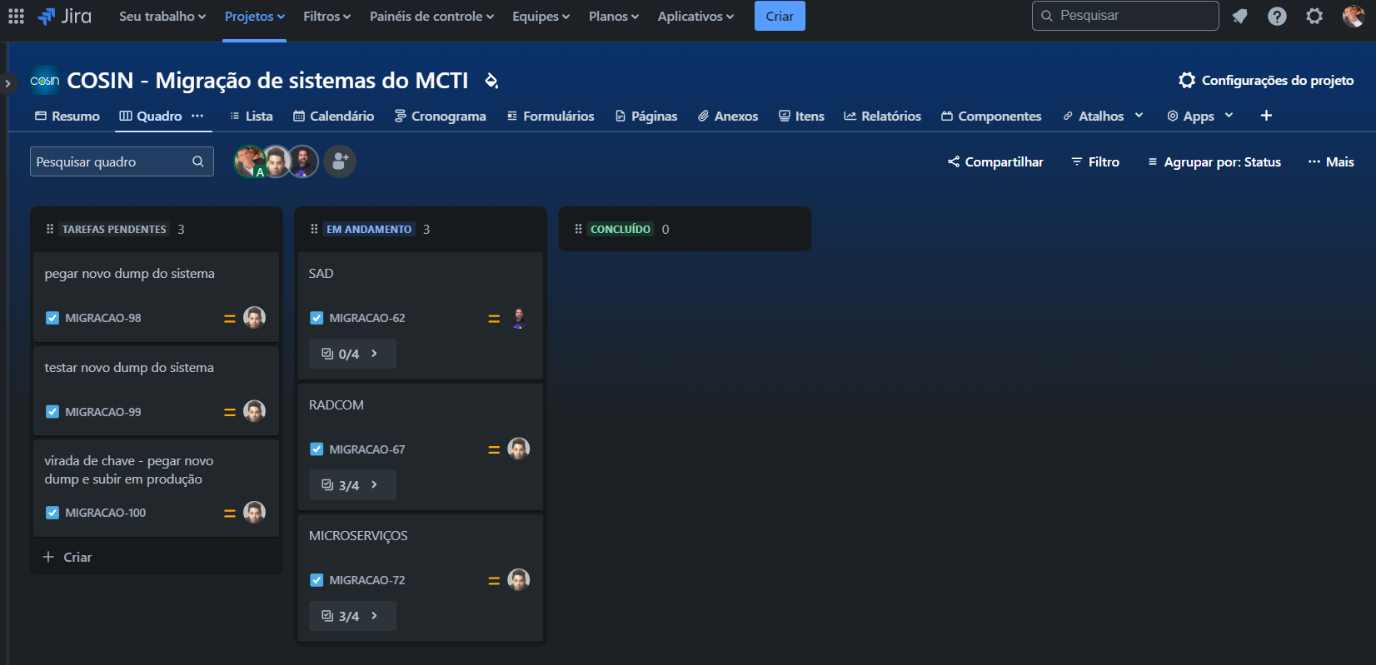

Slide 7
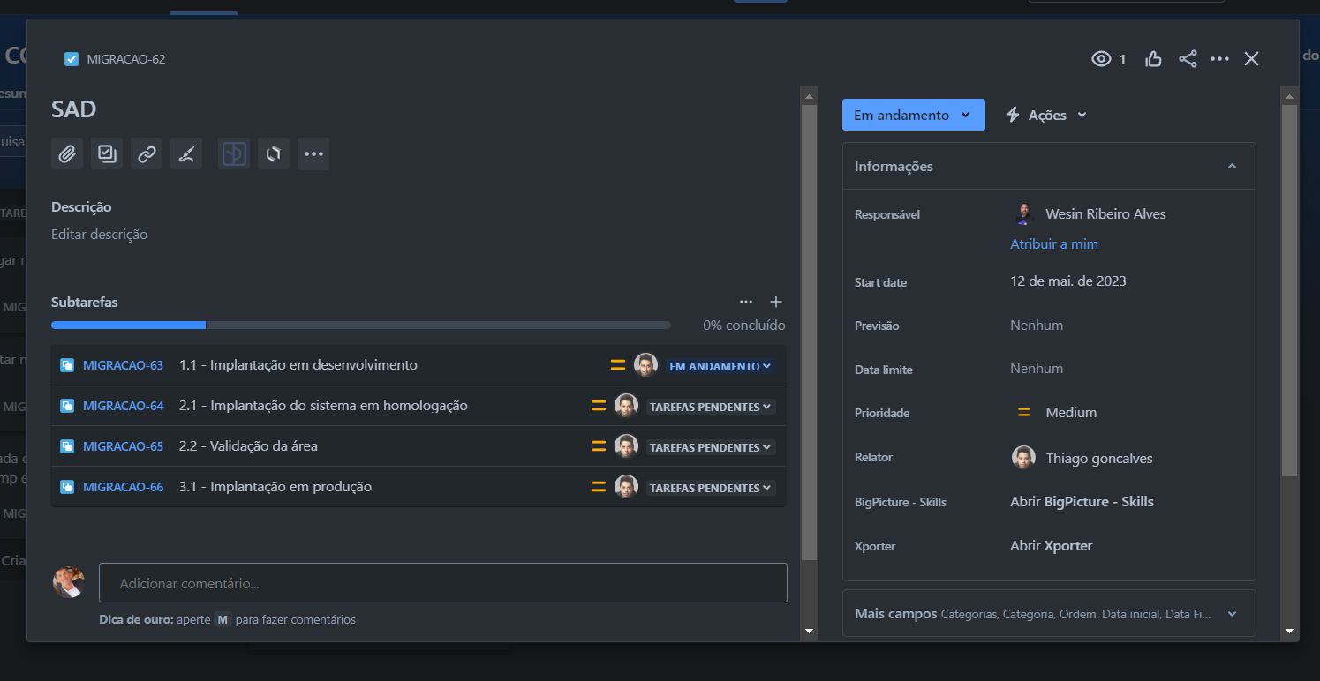

Slide 8
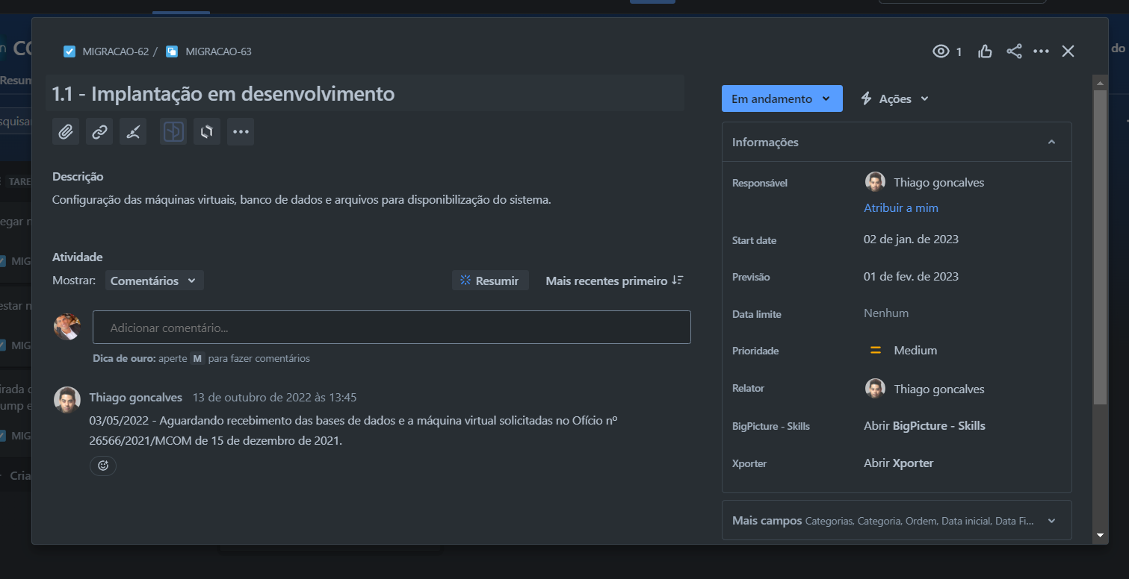

Slide 9
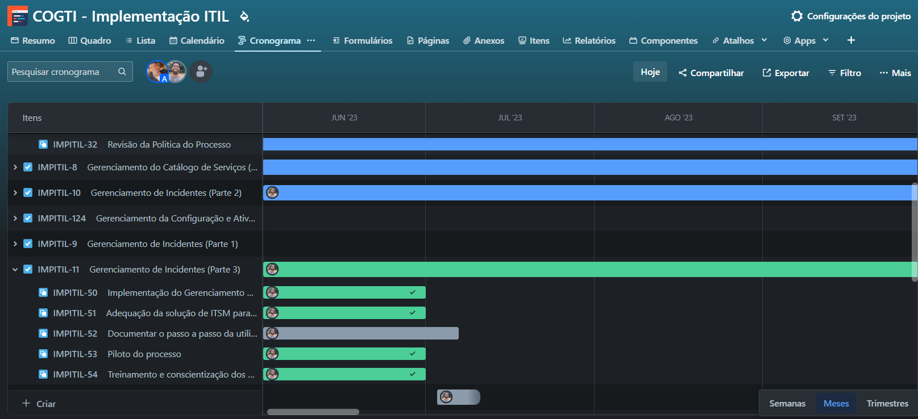

Slide 10
https://mincomunicacoes.sharepoint.com/:f:/s/CGTI-MCom/EjLH5_fo8aRFtG3BHwz76lgBIpeOKM1lvl5rRng0ISy6Fw
https://mincomunicacoes.atlassian.net/jira/projects

Slide 11


